Slide 1
Z biegiem dolnej Wisły. Toruńsko-lwowskie spotkania na szlakach języka, historii i kultury
Projekt finansowany przez Narodową Agencję Wymiany Akademickiej w ramach programu „Promocja Języka Polskiego” (umowa nr BJP/PJP/2024/1/00017/U/00001)

Slide 2
Listy dawne i współczesne na tle dynamicznego modelu polskiej grzeczności językowej
Ałła Krawczuk
Narodowy Uniwersytet Lwowski
im. Iwana Franki
allakrawczuk@gmail.com

Slide 3
Plan
Pojęcie i funkcje listu
Struktura listu a etykieta językowa
Sprawność w zakresie pisania współczesnych listów
e-mailowych
Tradycyjny model polskiej grzeczności językowej: „bycie podwładnym” w listach dawnych i współczesnych

Slide 4
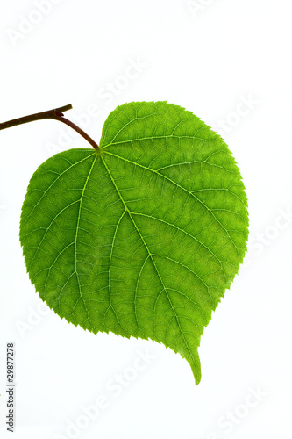
List
psł. *listъ 'liść'

Slide 5
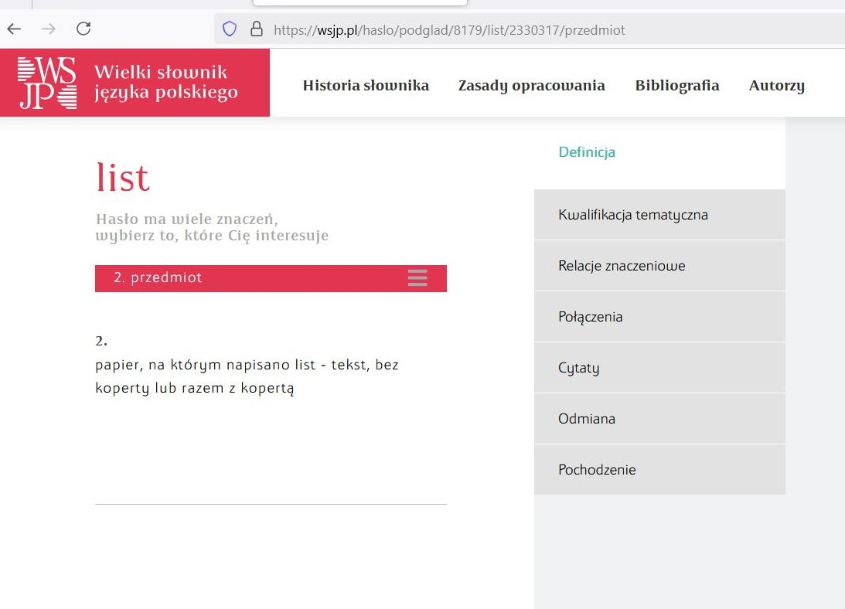
Wielki słownik języka polskiego, https://wsjp.pl

Slide 6
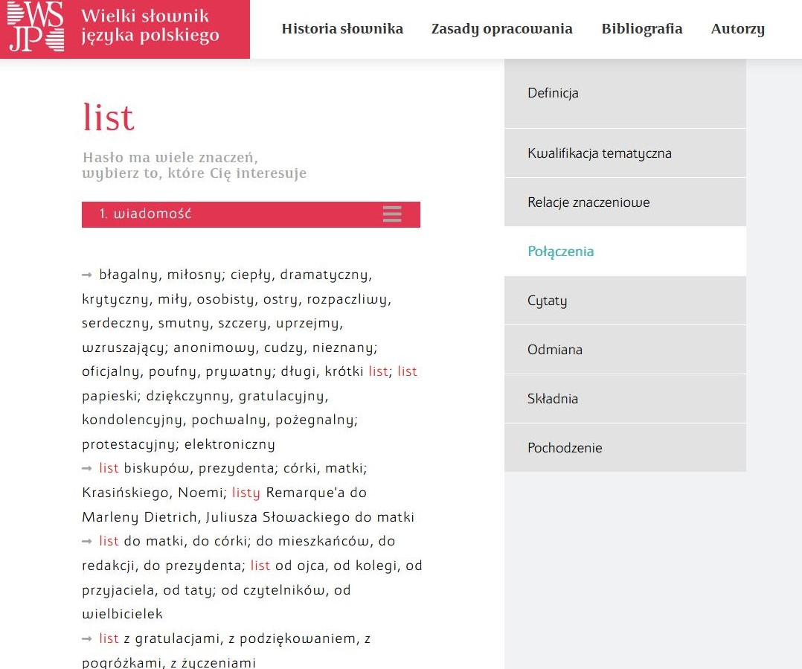
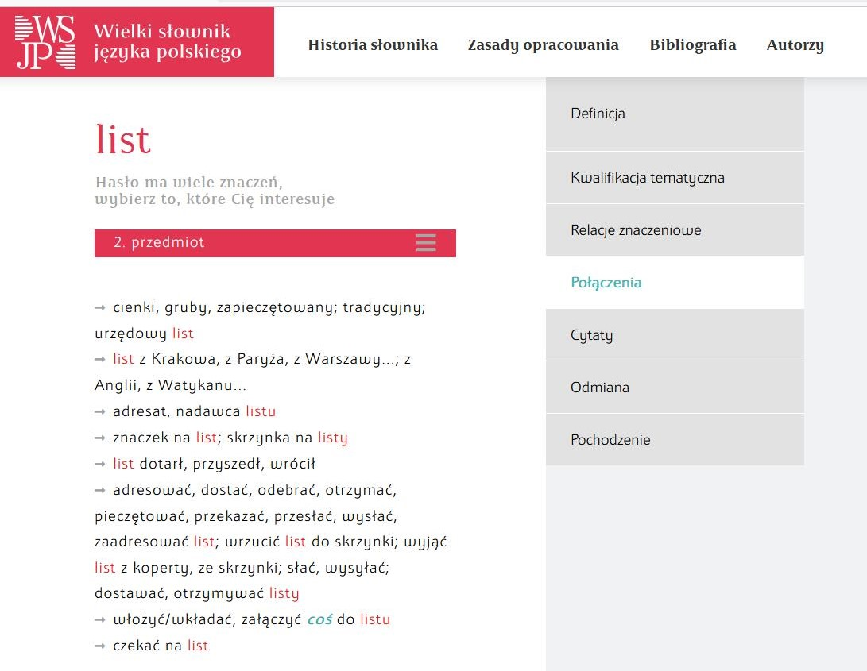

Slide 7
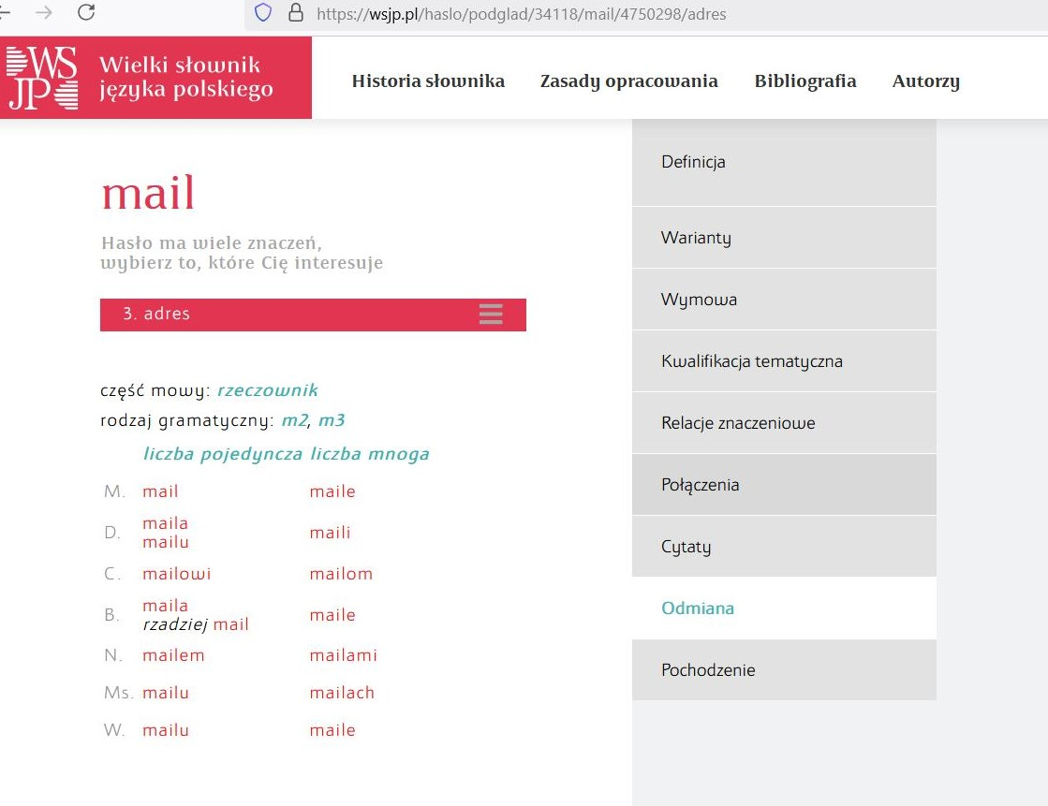

Slide 8
Tradycyjny list papierowy a psychoterapia
„Technika trzech listów” jako narzędzie „radykalnego wybaczania”
https://totalnabiologia.com.pl/radykalne-wybaczanie/
https://metoda-tippinga.pl/web/trzy-listy/
Pisanie listów może pomóc w rozwiązaniu trudnych emocji, zrozumieniu swoich uczuć i wybaczeniu innym, a także sobie.
Pisanie listów jest procesem angażującym wiele zmysłów – wzrok, dotyk oraz słuch (gdy czytamy swoje słowa na głos).

Slide 9
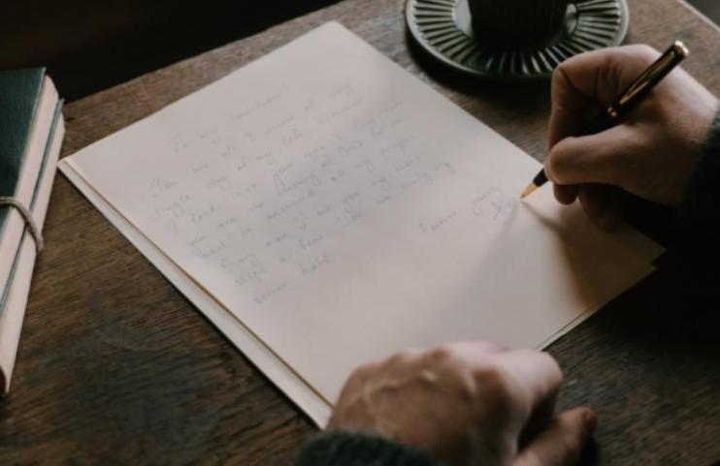
LISTY PISZE SIĘ NA KARTCE ODRĘCZNIE.
NIE PISZE SIĘ NA KOMPUTERZE I NIE DRUKUJE SIĘ ICH.
UŻYWA SIĘ DŁUGOPISU LUB PIÓRA.
NIE PISZE SIĘ OŁÓWKIEM.

Slide 10
List 1: pozwala na pełne wyrażenie uczuć i emocji. Można w nim opisywać sytuacje, które nas zraniły, a także nazwać wszelkie uczucia, takie jak złość, nienawiść, smutek, rozpacz, bezsilność, zazdrość, poczucie winy czy wstyd. Ważne jest, aby skupić się na emocjach. Chodzi nie tyle o to, co się stało naprawdę, lecz o to, jak daną sytuację czy zachowanie odczuliśmy. Powinniśmy uruchamiać nagromadzone emocje, musimy je poczuć. Jeśli jesteśmy źli na kogoś, to nie piszemy o złości, ale piszemy ze złością. Piszemy do momentu, aż wyczerpiemy temat i pojawi się odczucie „napisałem już wszystko, co się dało… już nie mam nic więcej do powiedzenia”. Jak skończymy pisać, to się pod tym podpisujemy imieniem i nazwiskiem.

Slide 11
List 2: może zacząć się od słów: „Chcę Ci wybaczyć, ale jeszcze…”. W dalszej części listu należy wyrzucić z siebie wszystkie pozostałe uczucia, takie jak złość czy żal. Następnie otwieramy się na możliwość, że sytuacja wydarzyła się nie przeciwko nam, ale dla nas. Trzeba spróbować zbalansować gniew i współczucie oraz złość i otwartość na to, że sytuacja niesie dla nas jakąś lekcję.
List 3: porzucamy perspektywę ofiary, patrzymy na sytuację z lotu ptaka i otwieramy się na to, że doświadczenie to było dla nas darem.
Czasowa odległość między listami to 24-48 godz. Żadnego listu nie powinniśmy wysyłać do osoby, której dotyczy. Polecane jest przeczytanie listu na głos, jakbyśmy czytali go osobie, do której jest skierowany. Każdy list trzeba zniszczyć – spalić lub potargać i wyrzucić.

Slide 12
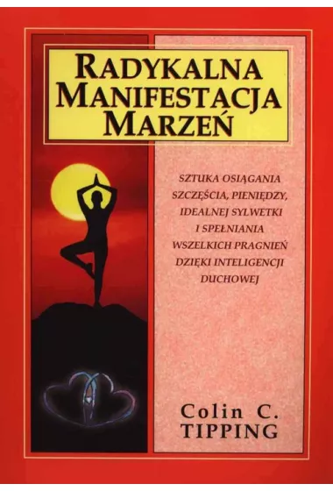
Można stosować te metody wobec siebie. W pracy nad samowybaczeniem ważne jest, aby doprowadzić proces do końca i zobaczyć siebie łaskawym okiem. Możemy wybrać konkretny obszar życia, tak jak finanse czy zdrowie, i napisać trzy listy, wybaczając to, co się wydarzyło w tym obszarze.
"Metoda Tippinga” – zestaw ćwiczeń umożliwiających „radykalne wybaczanie”

Slide 14
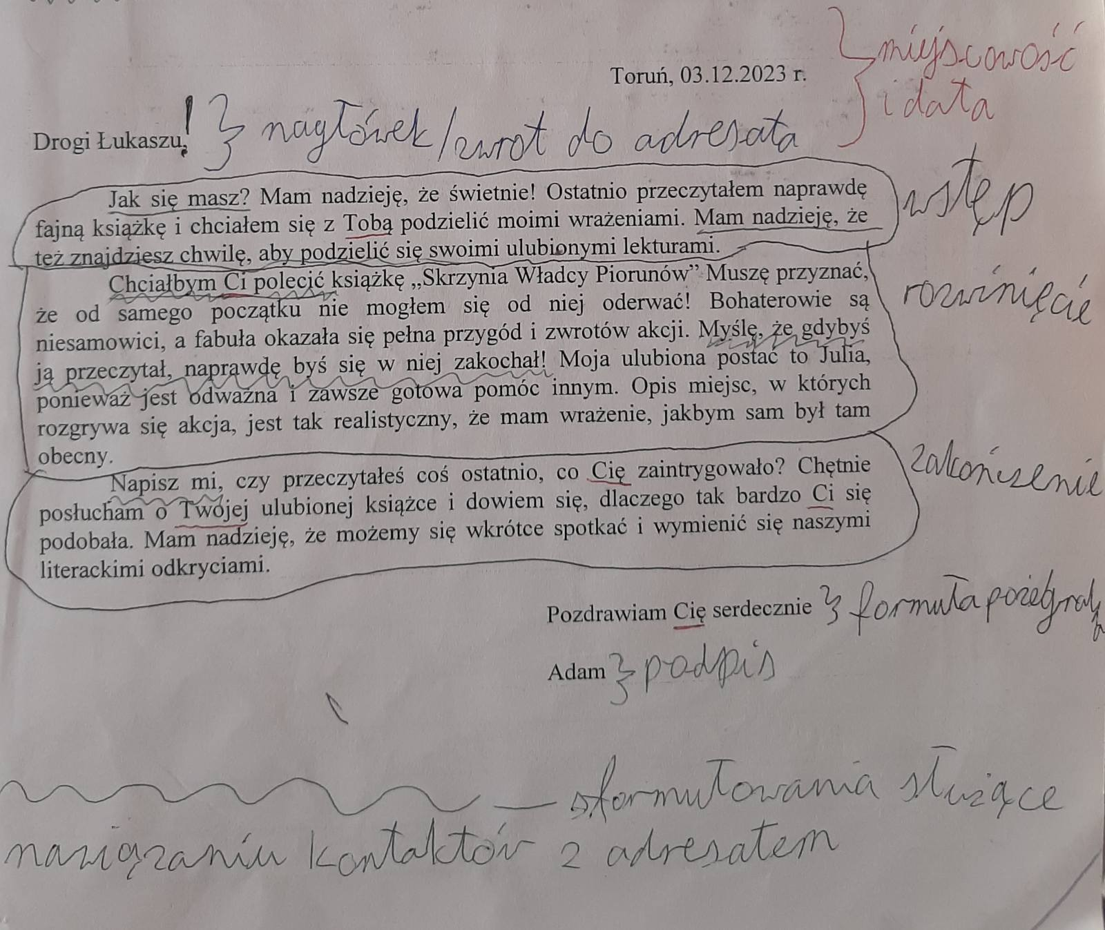
Nacobezu / NaCoBeZu

Slide 15
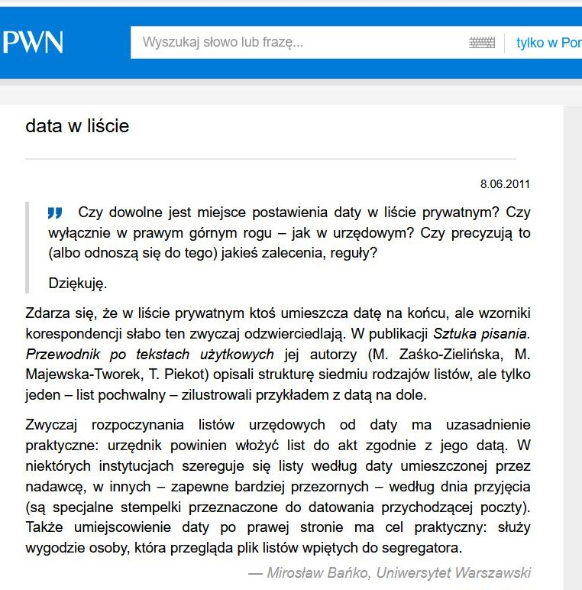
Zapis daty

Slide 16
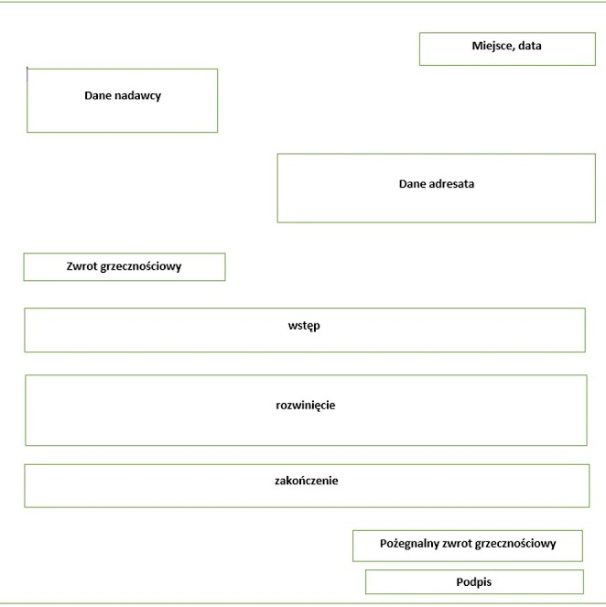
Struktura listu Wzór listu oficjalnego (urzędowego)

Slide 17
PS to skrót wykorzystywany na oznaczenie krótkiego dopisku do listu lub innego tekstu, umieszczony na jego końcu, już po podpisie autora. Jego rozwinięcie to post scriptum (łac. po piśmie).
Kropka postawiona na końcu PS wskazuje raczej na koniec zdania, a nie zasygnalizowanie skrótu, należy zatem unikać tego zapisu,
Por.:
Na końcu listu znajdowało się krótkie PS.
PS Mam nadzieję, że czujecie się dobrze i zdrowie Wam dopisuje.
https://www.ortograf.pl/watpliwosci-jezykowe/jak-piszemy-ps-czy-ps

Slide 19
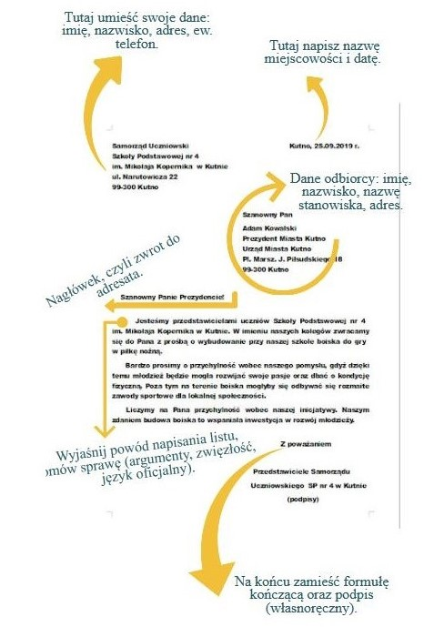
Szanowny Pan Szanowna Pani Szanowni Państwo Pan / Pani / Państwo

Slide 20
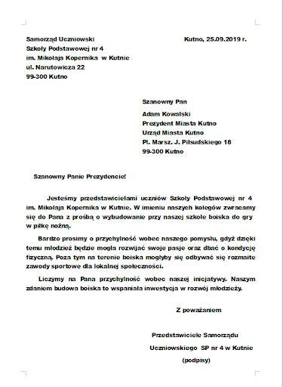

Slide 22
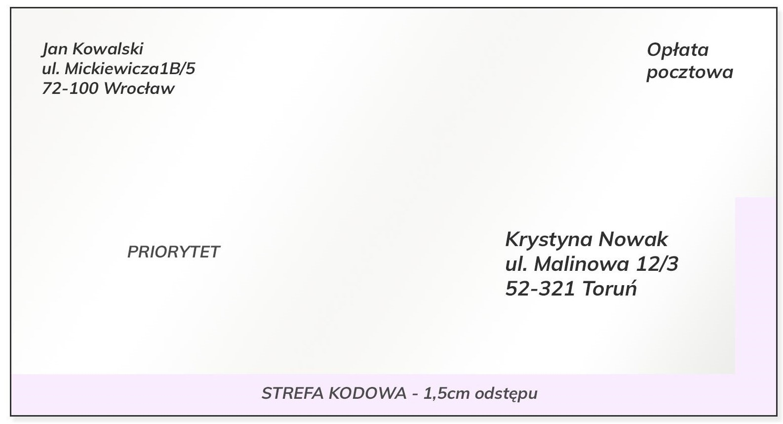
Adresowanie koperty

Slide 24
Początek i zakończenie listu: etykieta językowa

Slide 25
Pojęcie etykiety językowej
Etykieta językowa
(inaczej: językowy savoir-vivre, grzeczność językowa)
to zbiór przyjętych w danej społeczności wzorów językowych zachowań grzecznościowych.
Od ogólnego etykieta –
określony sposób zachowania się obowiązujący w pewnym środowisku.

Slide 26
Polskie formy zwracania się do adresata: problemy osób ukraińskojęzycznych
Pan / pani + imię. Problem tytułu uniwersalnego.
Pan / pani + nazwisko.
Pan / pani + imię i nazwisko.
(Szanowny) Panie! (Szanowna) Pani! w korespondencji oficjalnej.
Nadwyżka grzecznościowa (np. do prorektora – panie rektorze).
Tytulatura (szczególnie tytuły niepokrywające się z nazwą zawodu lub funkcji).
Problem wołacza w zwrotach adresatywnych oficjalnych i nieoficjalnych.

Slide 27
Akademicki system adresatywny:
pani profesor / panie profesorze
pani doktor / panie doktorze
pani magister / panie magistrze
Nie:
profesorze
doktorze
pani Anno
pani Wiśniewska
proszę pani
wie pani co

Slide 28
Jak należy się zwracać do:
lekarza?
adwokata?
dziennikarza?
farmaceuty?
nauczyciela w liceum?

Slide 29
panie doktorze
panie mecenasie
panie redaktorze
panie magistrze
panie profesorze

Slide 30
Problem wołacza
pani dyrektor / panie dyrektorze
Kasia!/ Kasiu!
Barbara! / Barbaro!
Kubuś! / Kubusiu!
Robert! / Robercie!

Slide 31
E-maile nieoficjalne
Droga Ciociu,
Kochany Tatusiu,
Marku,
Aniu,
Moja Kochana Zuziu!
Cześć, Marku,
Cześć, Andrzej,
Cześć, Żabko!

Slide 32
We współczesnej polszczyźnie – zwłaszcza mówionej, lecz ostatnio także w pisanej i zapisanej (właściwej dla nieoficjalnej korespondencji elektronicznej) – obserwuje się bardzo silną tendencję do zastępowania form wołacza imion przez formy mianownika, np.:
Adam, kiedy wrócisz?
Ewa, daj jej spokój.
Adam Wolański, Poradnia językowa PWN

Slide 33
Posługiwanie się wołaczem w wypadku imion jest do pewnego stopnia sprawą pokoleniową.
W ustach osób z pokolenia najstarszego i starszego usłyszymy formy wołacza bardzo często, ponieważ dla nich formy te były normą.
Pokolenie średnie najczęściej posługuje się wołaczami w komunikacji pisanej.
Pokolenie młodsze i najmłodsze zazwyczaj utożsamia wszelkiego typu formy adresatywne i zawołania z mianownikiem.
Posługiwanie się formami wołacza jest eleganckie i zgodne z językowym savoir-vivre’em niezależnie od wieku.
Adam Wolański, Poradnia językowa PWN

Slide 34
Formy wołacza są konieczne, kiedy imię jest poprzedzane formą grzecznościową pan/pani:
pani Aniu…, pani Katarzyno…, panie Grzesiu…, panie Tomaszu… itd.
Nazwiska kobiet i mężczyzn mają wołacz równy mianownikowi, por. pani Malinowska… (nie: pani *Malinowsko…), panie Nowak… (nie: panie *Nowaku…).
Adam Wolański, Poradnia językowa PWN

Slide 36
Początek listu – zwrot powitalny
Panie Dyrektorze / Szanowny Panie Dyrektorze
Panie Profesorze / Szanowny Panie Profesorze
Panie Prezesie / Szanowny Panie Prezesie
Pani Redaktor / Szanowna Pani Redaktor
Szanowni Państwo / Szanowne Panie / Szanowni Panowie
Szanowny Panie / Szanowna Pani

Slide 37
Dobry słownik https://dobryslownik.pl/
Interpunkcja:
Zwrot powitalny kończymy przecinkiem, gdy piszemy do osoby obcej lub takiej, z którą jesteśmy na pan/pani.
W korespondencji prywatnej możemy użyć wykrzyknika.
Jeśli postawiliśmy przecinek, wtedy dalszą cześć maila piszemy od małej litery. Jeśli postawiliśmy wykrzyknik — od wielkiej. Niektórzy również po przecinku rozpoczynają kolejny wiersz od wielkiej litery (jakieś znaczenie mają tu wpływy języków obcych); nie zalecamy takiego postępowania.

Slide 38
Jeśli w zwrocie powitalnym znajduje się np. wyrażenie Cześć, Witam*, Witaj, Czołem, a po nim zwrot do odbiorcy, należy rozdzielać je przecinkiem:
Witam, Pani Marzeno*,
Witaj, Drogi Marku,
Cześć, Braciszku,
Czołem, Koledzy!
* Nie zalecamy używania witam w mailach, ale ze względu na częstość jego stosowania podajemy przykład interpunkcyjny również z tym słowem („Dobry słownik”)

Slide 39
Po formule pożegnalnej (którą zaczynamy od wielkiej litery) nie musimy stosować żadnego znaku. Podpis umieszczamy linię niżej. Niektórzy stawiają po formule finalnej przecinek. Inni zamiast tego rozpoczynają podpis od myślnika i spacji. Oba te sposoby są dopuszczalne.
Z wyrazami szacunku
Anna Kowalska
dopuszcz: Z wyrazami szacunku,
Anna Kowalska
dopuszcz: Z wyrazami szacunku –
Anna Kowalska

Slide 40
Początek e-maila
Witam: dyskusja normatywna (zob. np. w poradni językowej PWN)
„Dobry słownik”:
Nie zalecamy używania witam w mailach.

Slide 41
Dzień dobry (niezależnie od pory dnia)
Niektórzy niechętnie patrzą na Dzień dobry w korespondencji oficjalnej czy półoficjalnej, ale jego zaletą jest uniwersalność (dzień dobry już dawno przestało być przywitaniem stosowanym tylko w ciągu dnia) oraz to, że może zastąpić oficjalne Szanowni Państwo.
Inni czują się nieswojo z pisaniem w godzinach wieczornych e-maili tak się zaczynających (dziwnie im pisać Dzień dobry np. o 21:00, nawet gdy wiedzą, że adresat odczyta e-mail dopiero rano).

Slide 42
Nie powinno się stosować formuł powitalnych i finalnych powszechnie używanych w języku mówionym i związanych z porą dnia, np. Dobry wieczór, Dobranoc. Wyjątkiem jest tu otwierające Dzień dobry. Opisowe formuły dotyczące pory dnia możemy natomiast zastosować na końcu listu, jeśli jesteśmy pewni, że nadawca przeczyta je w odpowiednim czasie. Ich sformułowanie zależne jest od naszej relacji z odbiorcą.

Slide 43
Niektórzy już w pierwszym e-mailu zwracają się po imieniu, np. Szanowny Panie Jacku, Szanowna Pani Moniko lub Panie Jacku, Pani Moniko. Jeśli jest to nasz pierwszy kontakt z daną osobą, to lepiej i grzeczniej zostawić tego typu formułki do czasu, aż znajomość (co najmniej mailowa) się nieco rozwinie. Możemy w pierwszym mailu zwracać się po imieniu, jeśli jesteśmy pewni, że nasz adresat tak właśnie sobie życzy. Należy jednak uważać, ponieważ niemało osób ma inną granicę bezpośredniości w takim kontakcie i takie formy wręcz je odrzucają („Dobry słownik”).

Slide 44
Do adresata zbiorowego, kiedy z częścią osób jesteśmy na ty, a z częścią na pani / pan:
Najbezpieczniej zacząć Szanowni Państwo. Można tak zrobić nawet wówczas, gdy tylko z jedną osobą jesteśmy na pan lub pani, a z pozostałymi na ty. Jest to najbezpieczniejszy zwrot w przypadku korespondencji służbowej. Jeśli piszemy do samych kobiet, można zacząć Szanowne Panie, jeśli do samych mężczyzn — Szanowni Panowie.
Niektórzy dzielą korespondencję na dwa maile z osobnymi adresatami. Do jednych piszą Szanowni Państwo, do drugich Cześć / Drodzy Koledzy / Drogie Koleżanki / Drogie Koleżanki i Koledzy itp.
Szerzy się zaczynanie takich maili od samodzielnych Drodzy lub Szanowni (tzn. nieuzupełnionych o żaden rzeczownik, np. Drodzy Koledzy, czy zaimek Moi Drodzy). Nie podobają nam się te formuły („Dobry słownik”).

Slide 45
Zakończenie e-maili
oficjalnych:
Z poważaniem
Z wyrazami szacunku
Łączę wyrazy szacunku
Łączę wyrazy poważania
Nie należy stosować formuł w rodzaju Kreślę się z poważaniem, ponieważ są przestarzałe i mogą zostać źle zrozumiane („Dobry słownik”).

Slide 46
Jeśli treść maila wydaje nam się zbyt błaha jak na zakończenie oficjalne typu Z poważaniem, możemy zastosować:
Łączę pozdrowienia
ewentualnie Pozdrawiam.
Musimy to jednak robić z wyczuciem, ponieważ generalnie formuła finalna powinna być skorelowana z formułą powitalną.
Jeśli zaczynamy maila Szanowna Pani, to nie kończymy go Pozdrawiam.
Ale jeśli zaczynamy od Dzień dobry, to taka formuła kończąca jest możliwa.
Nie powinniśmy w korespondencji oficjalnej używać podobnych, ale bardziej familiarnych formuł, typu Serdeczne pozdrowienia, Pozdrawiam serdecznie.

Slide 47
Zakończenie e-maili
prywatnych:
Pozdrawiam
Pozdrawiam serdecznie
Uściski
Ściskam (i całuję)
Pa!
Trzymaj się!
Buźka!

Slide 48
Pozdrawiam (początek: Dzień dobry, (Szanowny) Panie Jacku lub nieformalny).
Nie kończymy Pozdrawiam serdecznie ani Serdeczne pozdrowienia przy pierwszym kontakcie lub w automatycznie tworzonym podpisie.

Slide 49
W zakończeniu e-maila za przejaw braku grzeczności uznawane są formuły, które w jakikolwiek spo­sób wymuszają na odbiorcy szybką odpowiedź: wszelkie zwroty typu Proszę o pilną / niezwłoczną odpowiedź są niestosowne. Jeśli zależy nam na szybkim czasie odpowiedzi, powinniśmy to zaznaczyć wcześniej w treści e-maila.

Slide 50
Każdy e-mail powinien kończyć się podpisem, który ma być dostosowany do re­lacji między korespondentami. W korespondencji oficjalnej powinno to być pełne imię i nazwisko (niezależnie nawet od tego, że dane nadawcy wyświetlają się na ekranie, np. w stopce lub zawarte są w samym adresie mailowym).
Można podpisać się inicjałami lub inicjałem, ale nie w korespondencji oficjalnej i nie przy pierwszym kontakcie (niezależnie od typu relacji).

Slide 51
Listy współczesne i dawne. Tradycyjny model polskiej etykiety językowej (zasady grzecznościowej gry)
1. Symetryczność zachowań grzecznościowych.
2. „Solidarność” z partnerem (współodczuwanie oraz współdziałanie z partnerem, empatia – por. gratulacje, pozdrowienia, życzenia, wyrazy współczucia, zapraszanie, częstowanie, deklaracja pomocy).
3. Bycie „podwładnym” (wywyższanie odbiorcy kosztem podporządkowania mu nadawcy).

Slide 52
Symetryczność zachowań grzecznościowych
Konkretnie adresowane zachowanie grzecznościowe zmusza partnera do odwzajemnienia tego zachowania zgodnie z obowiązującymi normami grzecznościowymi. Np. adresat aktu powitania reaguje aktem powitania, adresat aktu gratulacji – aktem podziękowania.

Slide 53
Solidarność z partnerem
Oznacza współodczuwanie oraz współdziałanie z partnerem. Solidaryzując się z adresatem, nadawca komunikuje słownie, że cieszy się razem z nim (gratulacje, życzenia), razem z nim się smuci (wyrazy współczucia), chce razem z nim przebywać (zaproszenie), chce spełnić jego ewentualne potrzeby konsumpcyjne (częstowanie), chce mu pomóc w czymś (deklaracja pomocy), myśli o nim mimo oddalenia (pozdrowienia).

Slide 54
Bycie podwładnym
- Zasada umniejszania własnej wartości
- Zasada pomniejszania własnych zasług
- Zasada bagatelizowania przewinienia partnera
- Zasada wyolbrzymiania winy nadawcy (własnej)

Slide 55
Bycie podwładnym jako dynamiczna cecha modelu polskiej grzeczności językowej
Odpowiedzi na:
gratulacje
podziękowania
przeprosiny
komplementy, pochwały

Slide 56
GRATULACJE:
Gratuluję awansu! – Nie ma w tym mojej zasługi.
Gratuluję nagrody! – Nie ma czego. Te nagrody dostaje się z urzędu.

Slide 57
DZIĘKUJĘ:
Nie ma za co.
To drobiazg.
Cała przyjemność po mojej stronie.
PRZEPRASZAM:
Nic się nie stało.
Nic nie szkodzi.
Każdemu mogło się zdarzyć.

Slide 58
Reakcje na komplementy i pochwały:
Daj (już) spokój
E tam
Mówisz tak tylko
Nie gadaj głupstw
Nie przesadzaj
Przestań
Weź przestań

Slide 59
Model podwładnego w dawnej polszczyźnie
M. Cybulski, Obyczaje językowe dawnych Polaków. Formuły werbalne w dobie średniopolskiej, Łódź 2003.
A. Pawłowska, Formuły werbalne polskiej etykiety językowej od połowy XVIII do lat sześćdziesiątych XIX wieku. Analiza socjolingwistyczna, Łódź 2014.

Slide 60
M. Cybulski, Obyczaje językowe dawnych Polaków...
Pożegnania:
Najuniżeńszym zostaję sługą
Zostaję [...] najuniżeńszym podnóżkiem i najwierniejszym sługą
Zostaję na ostatku do usług gotów
Uniżone swoje usługi pod miłościwe nogi
[...] do nóg pańskich niziusieńko upada

Slide 61
A. Pawłowska, Formuły werbalne polskiej etykiety językowej...
Relacje symetryczne (podobna pozycja społeczna nadawcy i odbiorcy)
Powitania i formy inicjalne w listach:
Do nóg upadam
Upadam do stóp
Ścielę się do stópek

Slide 62
Pożegnania i formy końcowe w listach:
Sługa uniżony
Sługa i podnóżek pana hrabiego
Mam honor zostać uniżoną sługą [szlachcianka do szlachcica]

Slide 63
Staropolski grzecznościowy akt „ofiarowania służb”
Upraszam, abyś mi kiedykolwiek w czym rozkazał służyć tobie
Por. obecne akty deklaracji pomocy / podległości (sfera usług, adresat: klient, petent):
Czy może coś podać?
W czym mogę pomóc?
Czym mogę służyć?

Slide 64
„Akty, które z założenia miały być wyrazem pokory i uniżoności, w badanym okresie uległy daleko idącej konwencjonalizacji. Świadczy o tym fakt, że w ekscerpowanych tekstach częściej pojawiają się one w relacjach równorzędnych niż w sytuacji, gdy nadawca ma niższy status od odbiorcy”.
A. Pawłowska, Formuły werbalne polskiej etykiety językowej od połowy XVIII do lat sześćdziesiątych XIX wieku. Analiza socjolingwistyczna, Łódź 2014, s. 36

Slide 65
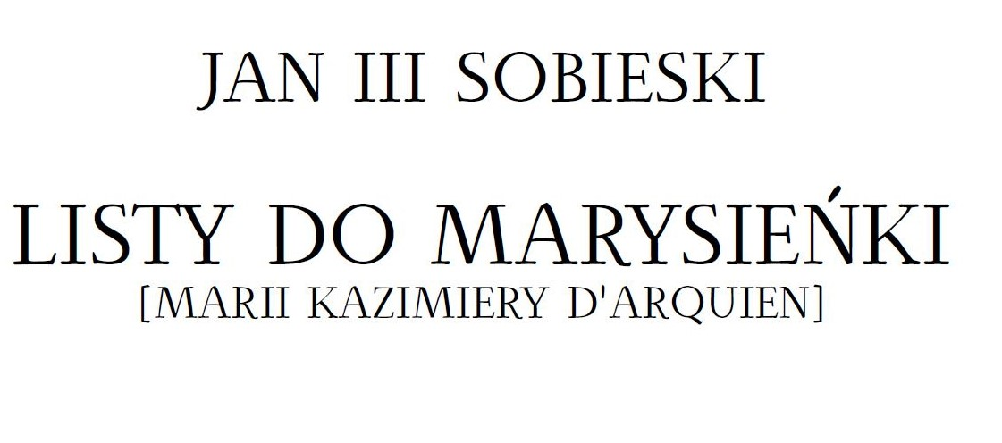

Slide 68
- Gratuluję Państwu wiedzy i osiągnięć zdobytych w trakcie dotychczasowego udziału w projekcie „Z biegiem dolnej Wisły…”!

Slide 69
Dziękuję / Dziękujemy
?..

Slide 70
Wybrana literatura
Antas J., Polskie zasady grzeczności, w: Język a komunikacja 4: Język trzeciego tysiąclecia II, t. I: Nowe oblicza komunikacji we współczesnej polszczyźnie, red. G. Szpila, Kraków, 2002, s. 347–363.
Grodziński E., Rola formuł grzecznościowych w językach współczesnych, „Poradnik Językowy” 1977, z. 7, s. 305–310.
Dobry słownik, https://dobryslownik.pl/kompendium-regul-jezykowych
Cybulski M., Obyczaje językowe dawnych Polaków. Formuły werbalne w dobie średniopolskiej, Łódź 2003.
Kita M., Językowe rytuały grzecznościowe, Katowice 2005.
Marcjanik M., Polska grzeczność językowa, Kielce 2002.
Marcjanik M., Słownik językowego savoir-vivr´u, Warszawa 2014.
Ożóg K., Zwroty grzecznościowe współczesnej polszczyzny mówionej (na materiale języka mówionego mieszkańców Krakowa), Warszawa–Kraków, 1990.
Pawłowska A., Formuły werbalne polskiej etykiety językowej od połowy XVIII do lat sześćdziesiątych XIX wieku. Analiza socjolingwistyczna, Łódź 2014.
Wierzbicka A., Genry mowy, w: Tekst i zdanie. Zbiór studiów, red. T. Dobrzyńska, E. Janus, Wrocław etc. 1993.

Slide 71
Dziękuję za uwagę

